Slide 1

UI-SJN-01-001U
챗봇 시간 3~10초 까지 클래스명 추가

Slide 2
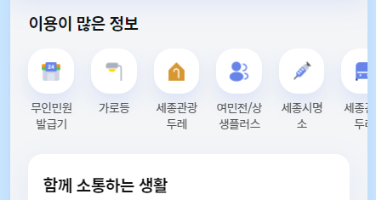
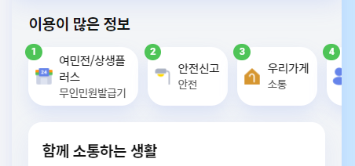
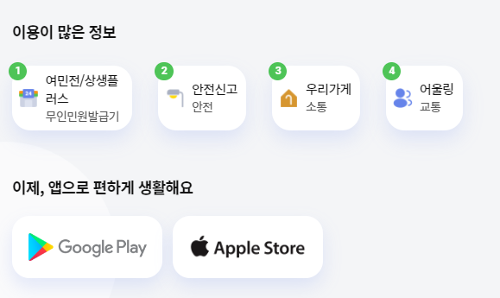
UI-SJN-03-001U
pc 공통

Slide 3
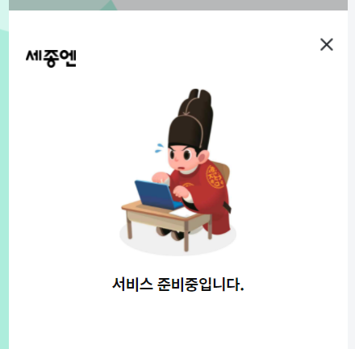
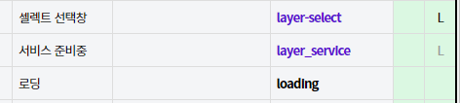
layer_service

